Slide 1
UML로 배우는 시스템 분석 설계 Lecture #4: 기능적 모델링
Notes:
1

Slide 2

목 차
학습 목표
유스케이스 개념
유스케이스 다이어그램
유스케이스 명세 작성
액티비티 다이어그램

Slide 3
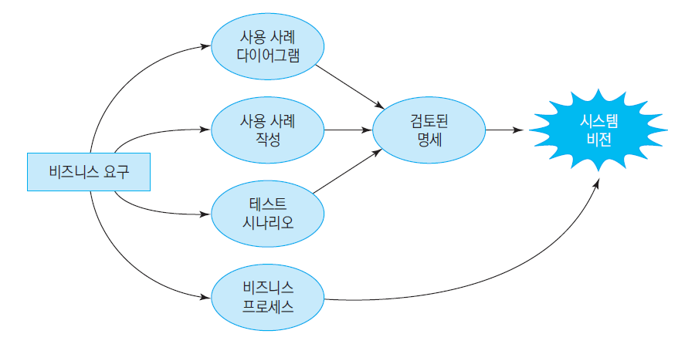
분석 단계의 작업
기능을 잘 정리하고 표현하는 방법
프로토타입
유스케이스
자연어
유스케이스 기반의 분석 작업 과정

Slide 4
4.2 유스케이스 개념
유스케이스
외부에서 본 시스템의 뷰
시스템에 무슨 서비스가 있는지 사용자의 관점으로 본 것
의도된 작업
예: 쇼핑몰
고객이 책 번호와 수량을 선택하여 주문한다.
고객이 신용카드 번호와 배달 정보를 입력하여 주문을 결재한다.
신용카드 회사에서 결재를 승인하거나 거부한다.
고객의 신용카드 사용이 승인되었다면 요청한 상품을 포장하여 배송한다.

Slide 5
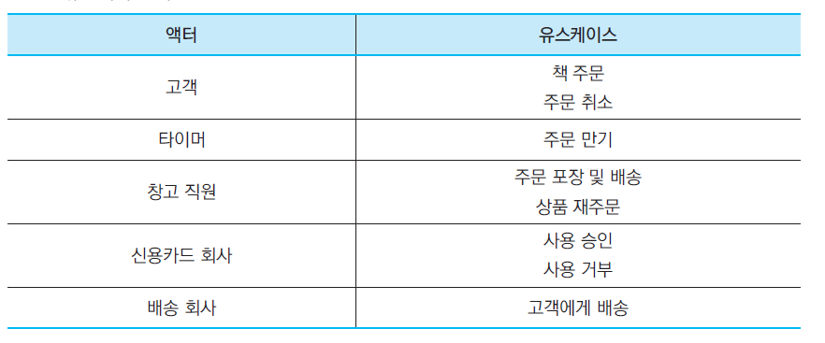
유스케이스
시스템과 외부 액터(actor)와의 사이

Slide 6
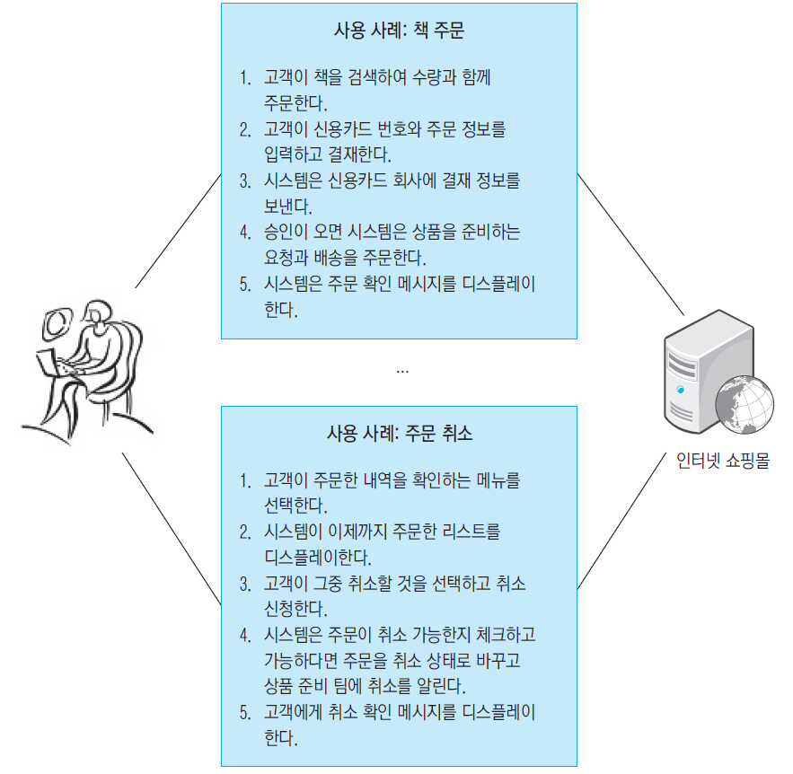
유스케이스
목표 지향적(goal-oriented) 인터랙션의 집합

Slide 7
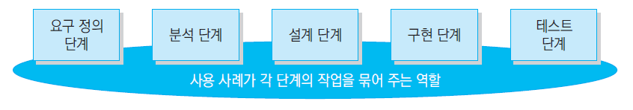
유스케이스 작성 목적
시스템의 범위를 정하는데 도움이 됨
개발 과정을 계획하는데도 사용됨
요구를 개발하고 검증하는데 사용 됨
테스트케이스를 정의하는데 기초가 됨
사용자 매뉴얼 구성하는데 사용될 수 있음

Slide 8
시나리오
유스케이스
일반적인 이벤트의 흐름을 모아 놓은 것
시나리오
유스케이스의 인스턴스
책 주문 시나리오
1. ‘홍길동’ 고객이 책을 검색하여 ‘시스템 분석과 설계’ 책을 1권 주문한다.
2. OK 신용카드 ‘123456789’번호를 입력하고 결재한다.
3. 시스템은 신용카드 회사에 결재 ‘2009-03-1234’정보를 보낸다.
4. 승인(3423003234)이 오면 시스템은 상품을 준비하는 요청과 배송을 주문(택배번호: 2009-2356)한다.
5. 시스템은 주문 확인 메시지(주문번호:243154135)를 디스플레이 한다.

Slide 9
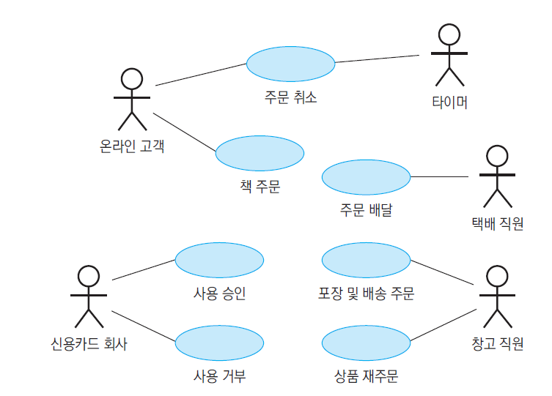
4.3 유스케이스 다이어그램
유스케이스에 대한 목차 성격의 그림
구성 요소
액터, 유스케이스, 관계

Slide 10


액터
시스템으로부터 서비스를 받을 필요가 있는 외부 요소
사람 - 역할
시스템, 조직
액터를 찾는 요령
시스템의 주된 사용자는 누구인가?
시스템과 상호작용하는 다른 시스템이 있는가?
시스템의 출력에 관심이 있는 사람이나 다른 시스템은 무엇인가?

Slide 11

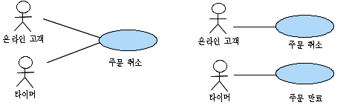
유스케이스
액터에게 서비스를 제공하기 위하여 시스템이 수행하는 중요 프로세스
사용 사례 이름
작업을 의미
예: ‘책 주문’
단일 유스케이스가 여러 액터에 의하여 구동 될 때
작업이 동일하면 같은 유스케이스
이벤트 흐름이 다르면 다른 사용 사례

Slide 12
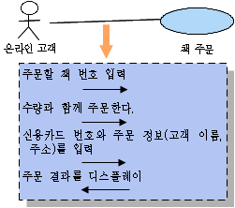
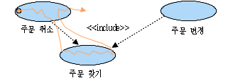
관계
커뮤니케이션 관계
액터와 유스케이스 사이
포함 관계
다른 유스케이스를 호출
공통되는 유스케이스를 별도로 정의

Slide 13
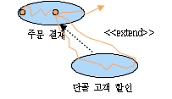
관계
확장 관계
존재하는 사용 사례의 동작을 조건적으로 확장
이벤트의 추가나 예외적인 케이스

Slide 14
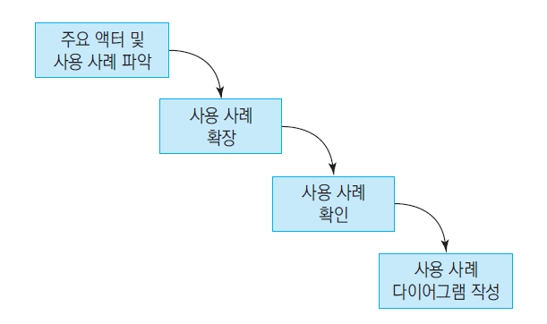
유스케이스 다이어그램 작성 방법
세 단계의 과정

Slide 15
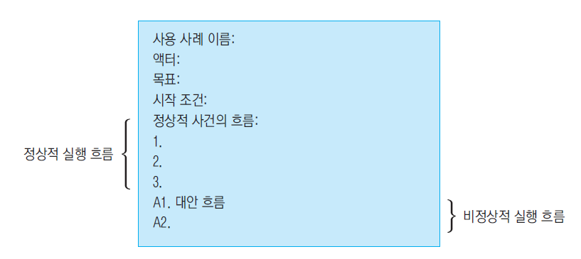
4.4 유스케이스작성
유스케이스 안의 동작을 글로 서술
상호 작용을 더 자세히 표현
유스케이스를 작성하는 형식

Slide 16
작성 사례
유스케이스 이름: 책 주문
액터: 고객
목표: 선택한 책을 배달 정보를 입력하고 주문
시작 조건: 책이 선택되어 수량이 지정되어 있고 신용 불량 고객이 아니어야 함.
정상적 사건의 흐름:
1. 고객이 ‘주문’ 메뉴를 눌러 사용 사례가 시작된다.
2. 고객이 이름과 주소를 입력한다.
3. 책의 ISBN 번호를 입력하면
a) 시스템이 책의 자세한 정보와 가격을 화면에 제공한다.
b) 시스템이 책의 가격을 총액에 누적한다.
3을 계속 반복
4. 고객이 확인을 누르면
5. 시스템이 정보를 검토하여 이상이 없으면 주문 정보를 저장하고 화면에 주문 확인 정보를 디스플레이 한다.
대안 흐름:
A1: 불량 데이터
1. 기본 흐름 5 단계에 불량 데이터가 발견되면 시작한다.
2. 시스템이 고객에게 불량 데이터를 지적하고 정보를 다시 디스플레이하고 고칠 수 있게 한다.
3. 기본 흐름 5 단계를 계속한다.
A2: 취소
1. ‘책 주문’ 사용 사례의 어느 단계에서든지 ‘취소’ 버튼을 누른다.
2. 시스템이 고객에게 취소 의사를 다시 확인한다.
3. ‘확인’을 누르면 사용 사례를 종료한다.
종료조건: 주문이 취소되지 않는다면 시스템에 저장하고 확인된 주문으로 표시한다.

Slide 17
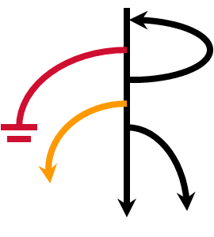
사건의 흐름
사건(event)
전형적인 유스케이스들에 대하여 사용자와 시스템의 동작을 마치 사건 일지처럼 기록
사건의 흐름
기본 흐름이 여러 개의 흐름으로 확장

Slide 18
유스케이스의 링크
유스케이스 : 주문 취소
사건의 흐름:
1. 고객이 ‘주문 취소’ 메뉴를 선택한다.
2. <<포함: ‘주문 찾기’>>
3. 시스템은 고객이 선택한 주문의 상태가 ‘상품 준비 중’이라면,
3.1 주문의 상태를 취소로 만든다.
3.2 회계 시스템에 고객에게 환불 또는 카드 승인 취소를 요청하고 마친다.
4. 고객이 선택한 주문의 상태가 ‘배송 중’이라면
4.1 고객에게 반품에 관한 정책을 알리고 종료한다.
포함 관계
확장 관계
유스케이스: 주문 찾기
사건의 흐름:
1. 시스템은 고객의 ID를 가지고 최근 3년 동안 주문한 모든 주문을 찾는다.
2. 찾은 모든 주문을 시간이 빠른 순서로 나열한다.
3. 고객이 특정 주문을 선택한다.
유스케이스 : 책 주문
사건의 흐름:
1. 고객이 ‘책 주문’ 메뉴를 선택한다.
2. 고객이 이름과 주소를 입력한다.
3. 책의 ISBN 번호를 입력하면
a) 시스템이 책의 자세한 정보와 가격을 화면에 제공한다.
b) 시스템이 책의 가격을 총액에 누적한다.
3을 계속 반복
4. 고객이 확인을 누르면
5. 시스템이 정보를 검토하여 이상이 없으면 주문 정보를 저장하고 화면에 주문 확인 정보를 디스플레이 한다.
유스케이스 : 멤버십 할인
사건의 흐름:
<<확장: ‘책 주문’에서 주문할 책이 다 입력 된 후 확장>>
1. 고객이 단골 고객의 할인 프로그램인 멤버십이 있다면 시작한다.
2. 시스템은 화면에 멤버십 할인 해당자임을 디스플레이 한다.
3. 주문 총액에 할인율을 적용하여 할인 총액을 계산한다.
4. 주문 총액에서 할인 총액을 차감하고 디스플레이 한 후 종료한다.

Slide 19
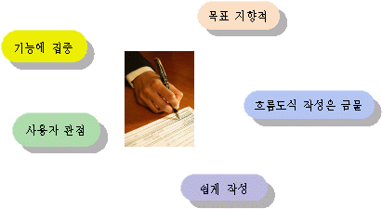
유스케이스 작성 Tip
소프트웨어가 제공할 기능에 집중하라.
사용자 관점으로 작성하라.
목표 지향적으로 작성하라.
시스템 흐름도와는 다름
읽기 쉽게 작성하라.

Slide 20
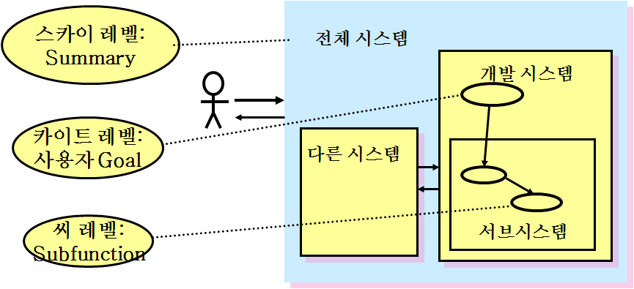
유스케이스의 규모와 수준

Slide 21
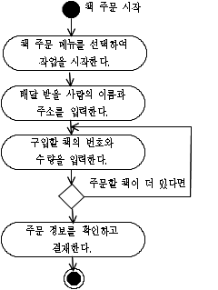

액티비티 다이어그램
분석 단계에 워크플로우를 표현 하는 방법
액티비티 – 비즈니스 작업(프로세스)
사용 사례 안의 복잡한 흐름을 나타내기도 함

Slide 22

액티비티 다이어그램의 요소
그림 요소 | 이름 | 설명
 | 액션과 액티비티 | 액션: 분할할 수 없는 동작 액티비티: 액션의 집합
 | 시작 노드, 종료 노드, 흐름 종료 노드 | 시작 노드: 액션이나 액티비티의 시작 종료 노드: 모든 액티비티가 종료됨 흐름 종료 노드: 특정 제어 흐름이니 객체 흐름이 종료됨
 | 선택, 병합 노드 | 선택 노드: 제어흐름이 흘러가기 위한 테스트 조건을 나타냄 병합 노드: 여러 경로가 하나로 합하는 것을 나타냄
 | 포크, 조인 노드 | 포크 노드: 액티비티의 흐름이 병렬적으로 수행됨을 나타냄 조인 노드: 액티비티의 병렬 흐름이 다시 합하는 시점을 나타냄
 | 객체 노드 | 객체 흐름에 연결된 객체
 | 제어 흐름 | 실행의 순서를 나타냄
 | 객체 흐름 | 한 액티비티에서 다른 액티티비로 객체의 흐름을 나타냄
 | 스윕레인 | 액티비티의 수행을 담당하는 개인 또는 객체 별로 분할하는 선

Slide 23
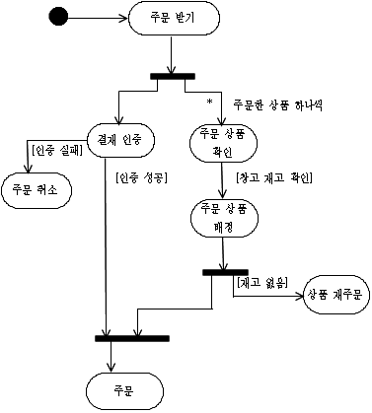
액티비티 다이어그램의 사례
인터넷 쇼핑몰 주문

Slide 24
기능적 모델 검증
기능 모델이 비즈니스 프로세스를 잘 나타내고 있는지 검토
액티비티 다이어그램, 유스케이스
빠진 요구가 없는지 검토
포함되지 않는 내용
성능 요구
비즈니스 규칙
UI 설계
자료의 설명
유한 상태 머신
우선순위

Slide 25
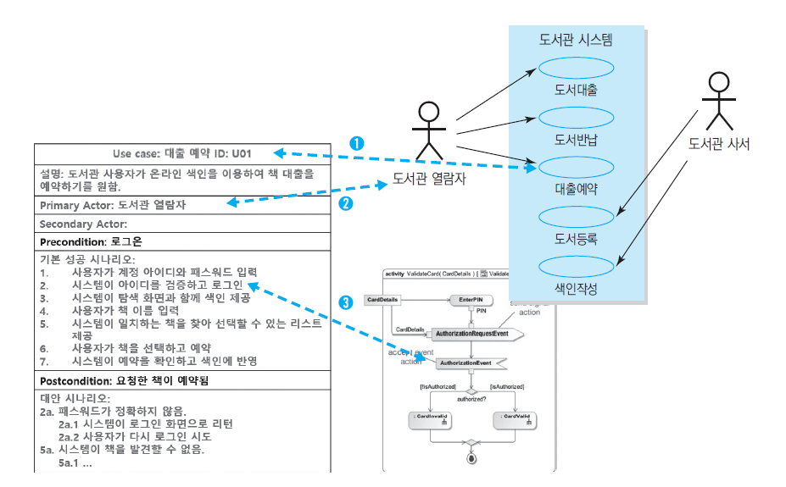
기능 모델 사이의 불일치
모델 사이의 연관

Slide 26
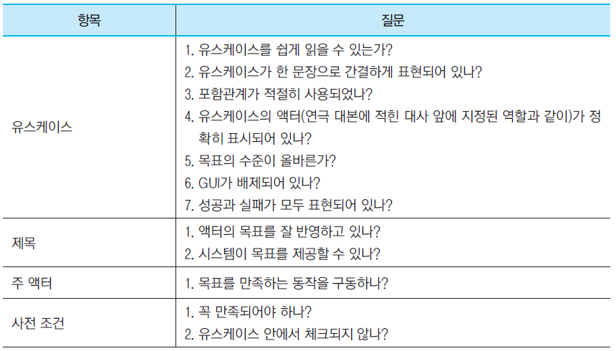
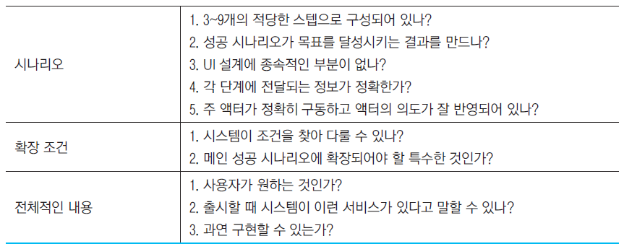
모델 검토

